Slide 1
디지털 영상처리
5주차(4.1 ~4.4)
(5.1 ~5.3)
일시 | 2022년 04월 15일

Slide 2
CONTENTS
01
02
푸리에 변환
영상 열화 / 복원 과정 모델
03
04
노이즈 모델들
노이즈만 있을 때의 복원-공간 필터링

Slide 3
01
푸리에 변환

Slide 4
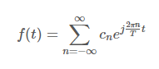
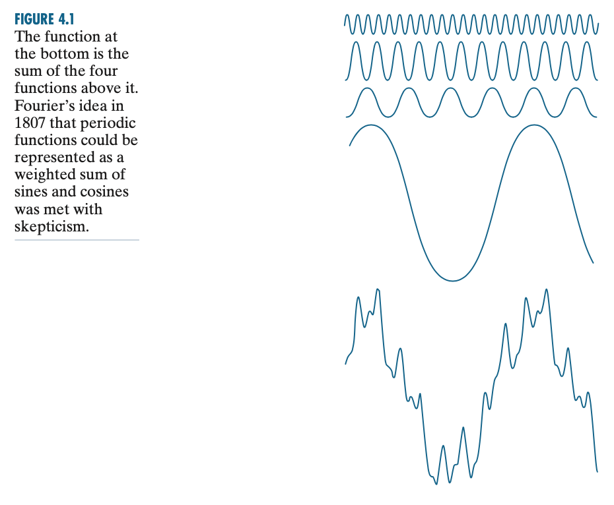
푸리에 급수
어떤 함수 $f(t)$가 주기 $T$ 연속변수 $t$를 가지고 있다면 해당 함수는 $sin, cos$의
선형 결합으로 표현될 수 있다.
푸리에 변환
급수

Slide 5
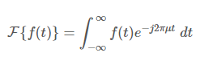
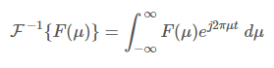
푸리에 변환
연속 변수 $t의$ 연속 함수 $f(t)$에 대한 푸리에 변환은 다음과 같이 정의된다.
푸리에 변환
주파수 도메인(공간)
$F\left\{f\left(t\right)\right\}=F(μ)$라고 쓰기도 하며, 여$기서 F(μ)$가 정의된 공간이다.
변환
역 푸리에 변환
연속 변수$μ$를 없애고 연속 변수 $t를$ 얻는 과정이다.

Slide 6
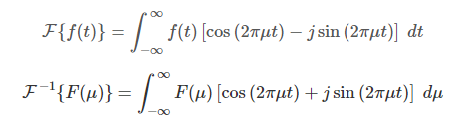
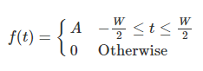
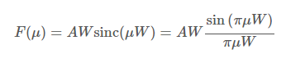
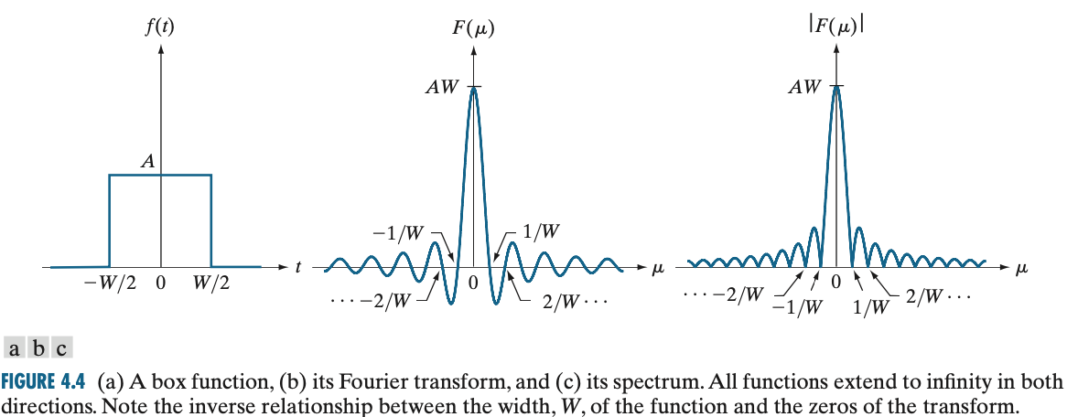
오일러 공식을 이용한 표현
오일러 공식은 $e^{jθ}=sinθ+jcosθ$ 이며 이를 이용해 다음과 같이 표현할 수 있다.
푸리에 변환
오일러 공식

Slide 7
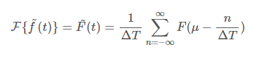
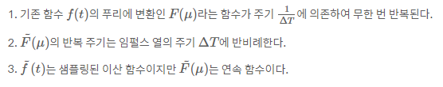
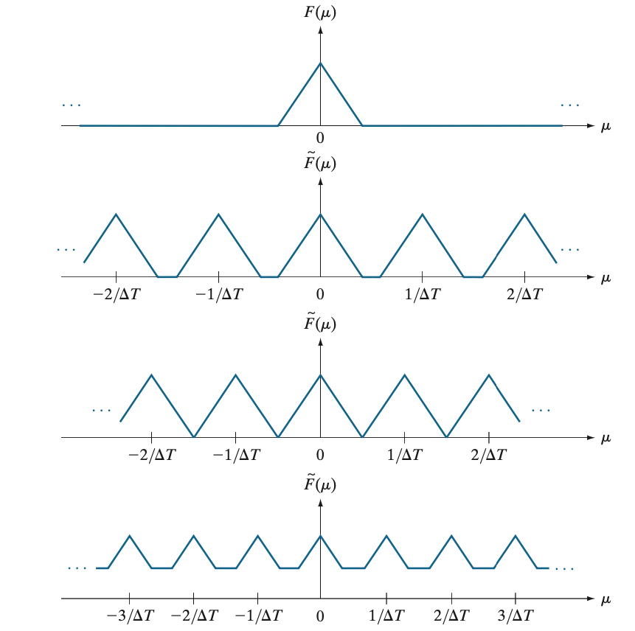
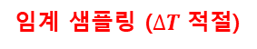
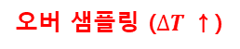
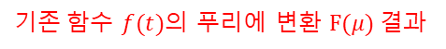
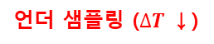
푸리에 변환을 이용한 샘플링
푸리에 변환
기$존 함수$ $f(t)$의 푸리에 변환 $F(μ)$결과
샘플링
오버 샘플링 ($∆T$ ↑)
임계 샘플링 ($∆T$ 적절)
언더 샘플링 ($∆T$ ↓)

Slide 8
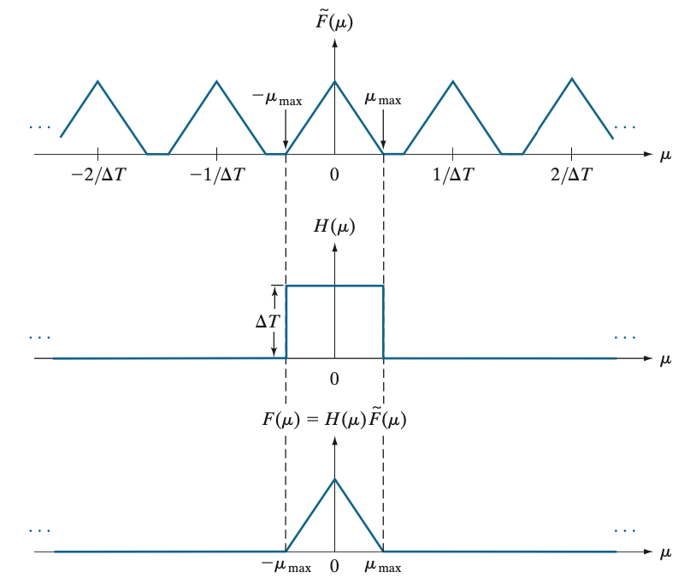
샘플링 복원
푸리에 변환
샘플링 복원

Slide 9
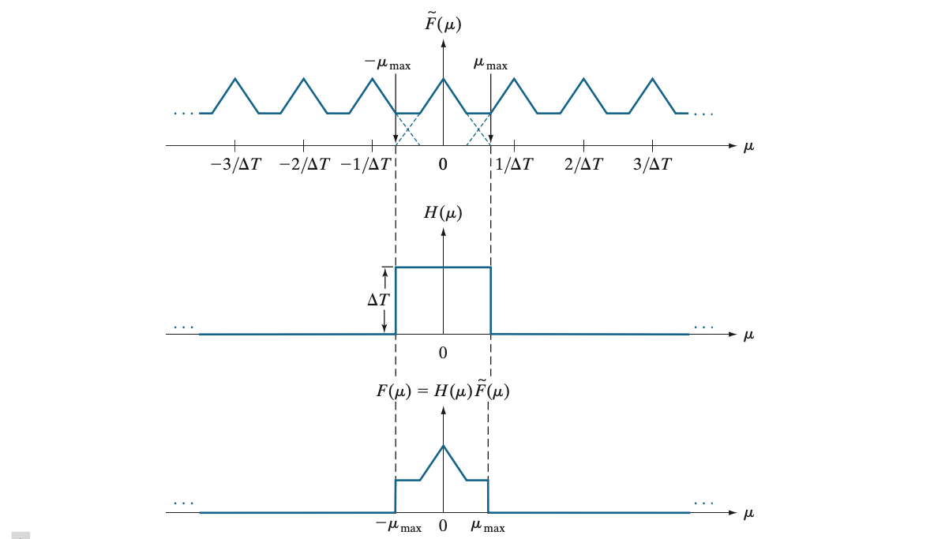
앨리어싱
앞서 살펴본 예제처럼 오버 샘플링에서는 복원이 가능하지만
언더 샘플링의 완전한 복원은 특수한 경우를 제외하고 불가능하다 이를 앨리어싱이라 한다.
푸리에 변환
앨리어싱

Slide 10
02
영상 열화 / 복원 과정 모델

Slide 11
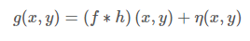
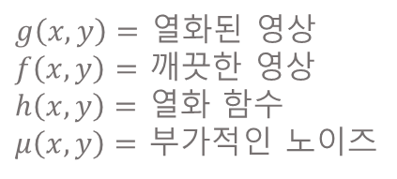
영상 열화
깨끗한 영상에서 열화된 영상을 생성하는 열화 함수와 부가적인 노이즈 때문에
영상이 오염되는 것
영상 오염
기초
$g\left(x, y\right)=$ 열화된 영상
$f\left(x, y\right)=$ 깨끗한 영상
$h\left(x, y\right)=$ 열화 함수
$μ\left(x, y\right)=$ 부가적인 노이즈

Slide 12
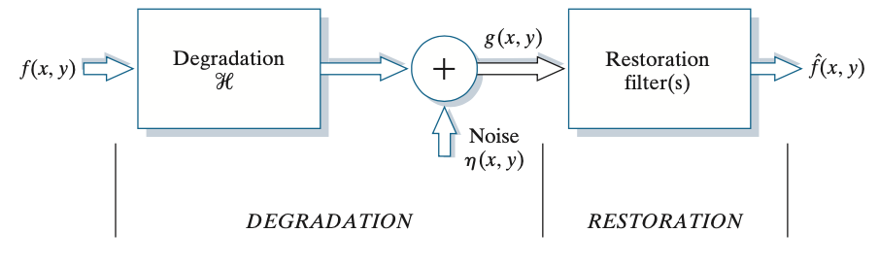
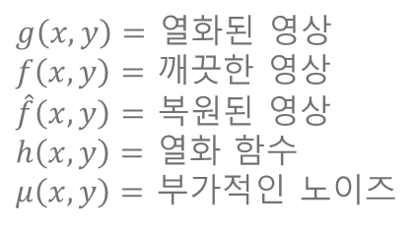
복원 필터 함수
열화된 함수가 주어졌을 때 적절하게 복원하는 복원필터 함수를 찾아야 한다.
영상 오염
복원 과정
$g\left(x, y\right)=$ 열화된 영상
$f\left(x, y\right)=$ 깨끗한 영상
$\hat{f}\left(x, y\right)=$ 복원된 영상
$h\left(x, y\right)=$ 열화 함수
$μ\left(x, y\right)=$ 부가적인 노이즈

Slide 13
03
노이즈 모델들

Slide 14
노이즈 원인
영상 획득과 전송하는 동안 주로 발생한다.
영상 전송 시에는, 전송에 사용되는 채널의 혼선에 의해 주로 오염된다.
노이즈 모델
기초
백색 노이즈
노이즈를 주파수 도메인으로 변환시켰을 때 스펙트럼이 전부 상수인 경우

Slide 15
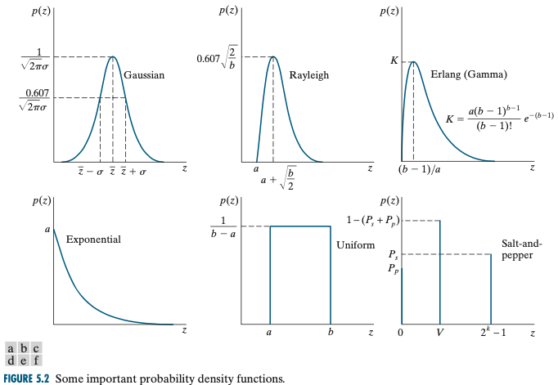
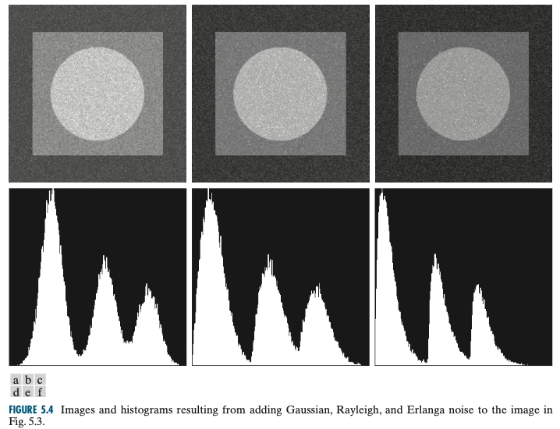
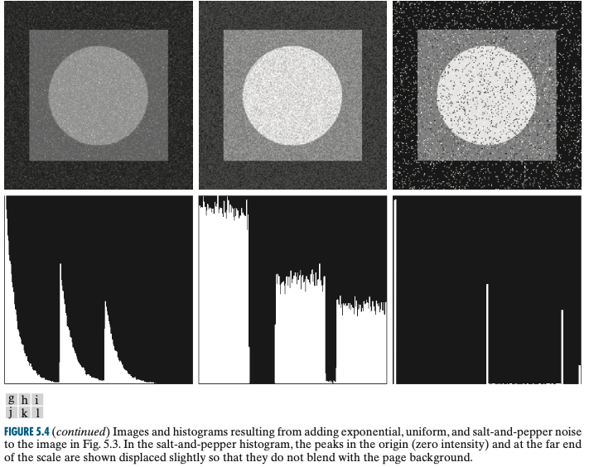
확률 밀도 분포(PDF)
노이즈가 따르는 확률 밀도 분포(PDF)에 따라 노이즈 특성이 달라진다.
노이즈 모델
종류

Slide 16
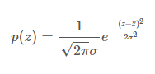
가우시안 노이즈
전자 회로 노이즈와 낮은 조명, 높은 온도로 인한 센서 노이즈 같은 요인으로 발생한다.
PDF
노이즈 모델
Gauss

Slide 17
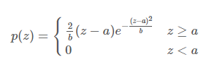
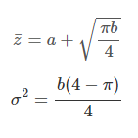
Rayleigh 노이즈
거리 영상화의 노이즈 현상을 특징짓거나, 휘어진 히스토그램을 근사화 하는데 유용하다.
PDF
노이즈 모델
Rayleigh

Slide 18
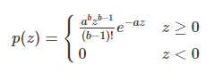
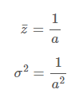
Erlang 노이즈
감마밀도라고도 부른다. 레이저 영상화에 응용된다.
PDF
노이즈 모델
Erlang

Slide 19
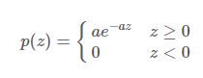
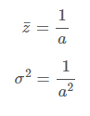
지수 노이즈
Erlang 노이즈의 특수 경우이며, 레이저 영상화에 응용된다.
PDF
노이즈 모델
Exponential

Slide 20
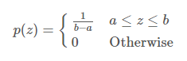
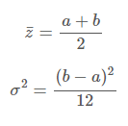
균등 노이즈
균일 밀도는 시뮬레이션에 사용되는 랜덤 수 생성기의 기초이다.
PDF
노이즈 모델
Uniform

Slide 21
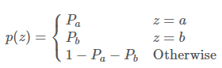
소금-후추(임펄스) 노이즈
영상화 동안 부적절한 스위칭과 같은 빠른 과도상태가 일어날 때 나타난다.
음의 임펄스는 검은 점, 양의 임펄스는 흰 점으로 나타난다.
PDF
노이즈 모델
Salt-Pepper(Impulse)

Slide 22
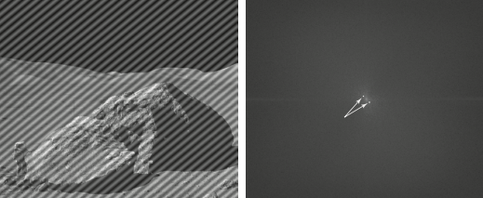
주기적 노이즈
영상 획득 동안의 전기 또는 전기 기계 간의 간섭에 의해 발생한다.
공간에 종속적인 노이즈 유형이고, 주파수 도메인 필터링으로 상당히 제거할 수 있다.
노이즈 모델
Periodic
주기적 노이즈가 낀 영상
주파수 도메인에서 본 노이즈

Slide 23
주기적 노이즈
푸리에 스펙트럼을 관찰하여 추정한다.
노이즈 PDF
노이즈 모델
확률밀도함수형 노이즈들은 센서의 사양으로 부분적 추정이 가능하고,
대개 특정 영상화 장치에 대해 추정할 필요가 있다.
파라미터 추정
시스템 노이즈
시스템 노이즈 특성을 알아보는 간단한 방법은
“단색"환경에 대해 일련의 영상을 촬영하는 것이다.

Slide 24
04
노이즈만 있을 때의
복원-공간 필터링

Slide 25
복원-공간 필터링
가정
앞으로 나올 설명들은 영상의 퀄리티를 떨어뜨리는 두 가지 요인인
열화 함수와 부가 노이즈 중 열화 함수는 없다고 가정한 것입니다.
노이즈만 있을 때

Slide 26
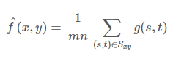
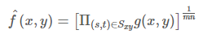
산술 평균 필터
필터를 움직이면서 필터 내의 이웃 및 중심값의 평균을 계산한다.
지역적 변화를 스무딩 하고, 블러링의 결과로 노이즈가 감쇠 된다.
복원-공간 필터링
평균 필터
기하 평균 필터
산술 평균 필터와 비슷한 스무딩 결과를 얻지만, 영상의 디테일을 덜 잃을 수 있다.
임펄스 노이즈 있으면 잘 작동 못한다.

Slide 27
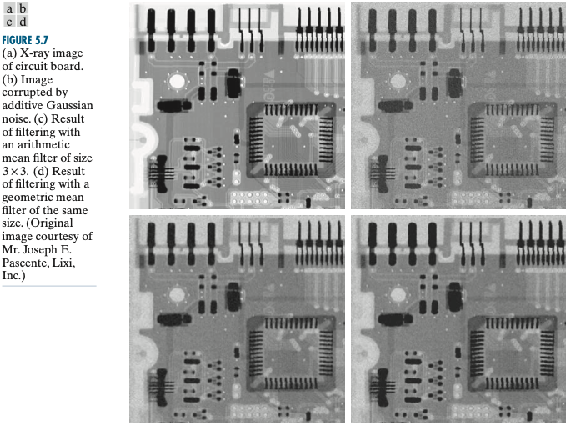
산술 평균 필터
입력 영상
가우시안 노이즈
기하 평균 필터

Slide 28
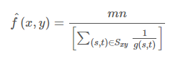
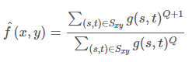
조화(하모닉) 평균 필터
소금 노이즈에 대해 잘 동작하지만, 후주 노이즈는 좋은 결과 얻지 못한다.
가우시안 노이즈와 같은 기타 노이즈 유형에서도 잘 작동한다.
복원-공간 필터링
평균 필터
콘트라 조화(하모닉) 평균 필터
소금-후추 노이즈를 감소시키거나 제거하지만 소금과 후추를 동시에 제거할 수는 없다.
Q = =-1, 조화 평균 필터
Q = 0, 산술 평균 필터
Q < 0, 소금 노이즈 제거에 용이
Q > 0, 후추 노이즈 제거에 용이

Slide 29
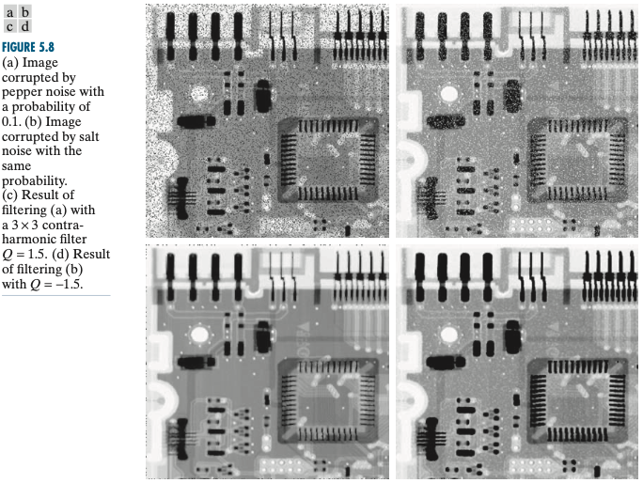
콘트라 조화(하모닉) 평균 필터, Q = 1.5
후추 노이즈
소금 노이즈
복원-공간 필터링
콘트라 조화 평균 필터
콘트라 조화(하모닉) 평균 필터, Q = -1.5

Slide 30
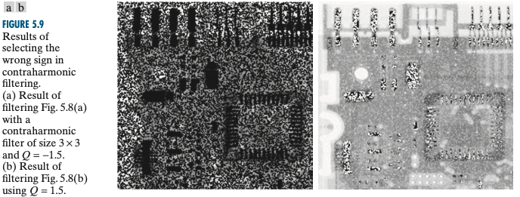
콘트라 조화(하모닉) 평균 필터, Q = 1.5
후추 노이즈
소금 노이즈
복원-공간 필터링
콘트라 조화 평균 필터
Q 부호 틀렸을 경우
콘트라 조화(하모닉) 평균 필터, Q = -1.5

Slide 31
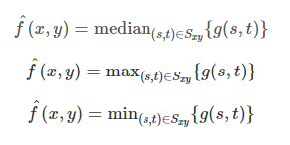
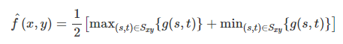
중간값 / 최대값 / 최소값 필터
윈도우 내 값들을 정렬한 뒤 중간값을 적용하면 중간값 필터,
최대값을 적용하면 최댓값 필터, 최솟값을 적용하면 최솟값 필터다.
소금-후추 노이즈에 효과적, 선형 스무딩 보다 적은 블러링
복원-공간 필터링
가장 밝은 점 찾는데 유용, 후추 노이즈 감소
순서-통계 필터
가장 어두운 점 찾는데 유용, 소금 노이즈 감소
중간점 필터
윈도우 상에서 값들을 정렬한 뒤 최댓값과 최솟값의 평균(중간점)을 취한다.
가우시안 노이즈나 균일 노이즈 같은 랜덤하게 분포된 노이즈에 잘 동작한다.

Slide 32
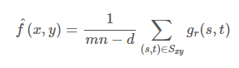
Alpha-트리밍 평균 필터
복원-공간 필터링
d/2 개의 가장 낮은 밝기 값과 가장 높은 밝기 값을 제외하고 나머지의 평균을 계산한다.
소금-후추 노이즈와 가우시안 노이즈가 조합된 경우 좋은 결과를 얻을 수 있다.
순서-통계 필터
d = 극단적인 값을 얼마나 무시할 지
d=0, 산술 평균 필터
d=mn-1, 중간값 필터

Slide 33
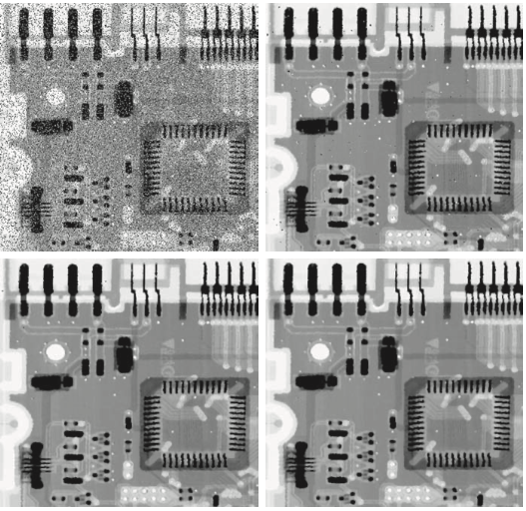
중간값 필터 1회
복원-공간 필터링
중간값 필터 예제
중간값 필터 2회
중간값 필터 3회

Slide 34
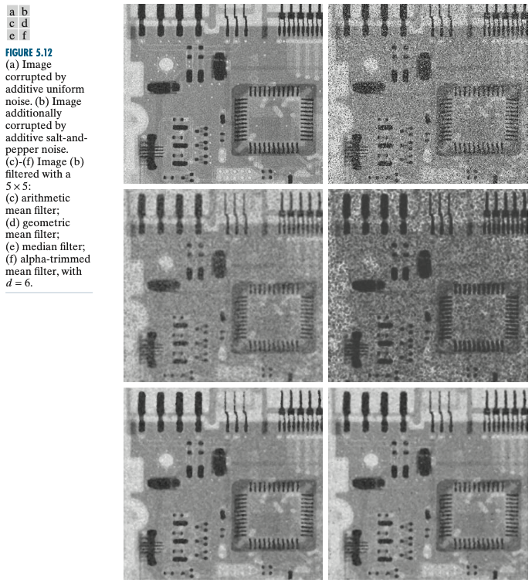
산술 평균 필터
기하 평균 필터
복원-공간 필터링
예제
균일 노이즈
균일 노이즈 + 소금-후추 노이즈
중간값 필터
Alpha-트리밍 평균 필터

Slide 35
정의
직각사각형 윈도우 내의 통계적 특성에 기반하여 작용이 변하는 필터,
성능이 향상된 대신 필터의 복잡도가 높아진다.
통계적 특성
평균 = 영상의 전체적 밝기
분산 = 영상의 콘트라스트 분포
복원-공간 필터링
적응 필터

Slide 36
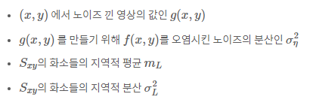
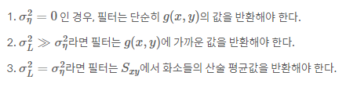
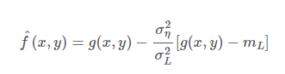


적응적/지역적 노이즈 감소 필터
직사각형 필터의 중심인 (x, y)에 대해 다음과 같은 통계적 수량을 기반으로 작동한다.
복원-공간 필터링
영상에 노이즈 X
적응 필터
엣지라면 입력 그대로 반환
필터 내의 분산이
전체 분산과 같다
=>
전체 영상에 부가된 노이즈와
필터 내의 노이즈가 동일하다.
=>
산술 평균으로 노이즈 감쇠
$σ_{η}^{2}$은 ${σ_{L}^{2}≥σ}_{η}^{2}$ 이라는 가정을 두고 하이퍼파라미터처럼 조정해야한다.
너무 낮으면 노이즈 제거 효과 ↓
너무 높으면 기존 영상보다 평균 더 자주 감산

Slide 37


적응적/지역적 노이즈 감소 필터
평균 0, 분산 1000
가우시안 노이즈 영상
산술 평균 필터
복원-공간 필터링
적응 필터
기하 평균 필터
적응형 노이즈 감소 필터
$σ_{η}^{2}$ = 1000

Slide 38



적응적 중앙값 필터
적응적 중앙값 필터는 기존 중앙값 필터(임펄스 발생 빈도 < 0.2 여야 잘 작동) 보다
더 큰 확률을 갖는 임펄스 노이즈를 다룰 수 있다.
또한 비임펄스 노이즈 스무딩하는 동안 디테일을 보존할 수 있다.
복원-공간 필터링
적응 필터
전체적인
소금-후추 노이즈 제거
구조 왜곡 최소화
및
남은 소금-후추 노이즈 제거

Slide 39


적응적 중앙값 필터의 목적
복원-공간 필터링
적응 필터
중앙값 필터
적응적 중앙값 필터
소금-후추 노이즈

Slide 40
THANK
YOU
일시 | 2022년 04월 15일

